Slide 1
특별 안전보건 교육
2026.4.8
안전보건실

Slide 2
“안전하지 않으면 작업하지 않는다” – 부현전기 대표이사 안전구호
[우리의 현실]
[안전관리 당부사항]
지속적인 부적합/ 이슈사항
기본 안전수칙 준수
부주의(전체 재해의 넘어짐 54% 차지)에 의한 재해 다수 발생
- 정리정돈 불량, 형틀/철근, 계단 등 보행시, 사다리 미끄러짐
- 고소작업대 작업위치 불량(전도 위험)
근로자의 숙련도(미숙련자, 경험, 역량)와 배제된 부적절한 지시
- 작업내용, 방법 및 위험요인에 대한 인식 교육 부족
노동부 통계, 건설현장 추락 사망사고 증가(전체 45% 이상 차지)
- 고소작업시 안전밸트 걸이대 미사용 등 추락예방 조치 불량
- 사다리 2인1조 미시행 및 아웃트리거 미사용 등
전동 공구류 사용시 부주의 / 중량물 취급시 무리한 동작 금지
1. 근태관리 철저 및 작업장 정리정돈
2. 작업위험성에 대한 인식 강화 : TBM/스트레칭/안전교육 실시, 위험요인 및 대책
3. 근로자 면담일지 작성 및 장애인 복지카드 소지자 채용 권장
4. 현장 근로자에 의한 수시 의견청취 및 개선조치
5. 중대한 위험 초래, 안전사고 위험 발생시 근로자 작업 중지권 발동
6. 비상상황(사고, 화재 등)시 대응체계 확보 : 비상연락망 구축, 사고보고(누락,지연,은폐 금지)
7. 건설사 개선요청 사항에 대한 즉각적인 대응[불필요한 언쟁, 다툼 절대금지]
8. 정기, 수시 근로자 기능제 평가를 통한 자체 경력관리 시스템화(기능인 인정제)
9. 고소작업(고소작업대, 사다리, 비계 등)시 안전밸트 걸이대 사용 및 2인1조 작업
10. 안전장치 임의 제거,해체 금지(고소작업대 과상승방지봉, 그라인더 안전Cover 등)
최근 3년간 재해분석
이것만은 안돼!
65세 이상 근로자[고령자] / 혈압 150 이상 근로자[의사소견]
건설업 기초 안전보건교육 미 이수자
음주 근로자 또는 숙취자
외국인 불법 체류자

Slide 3
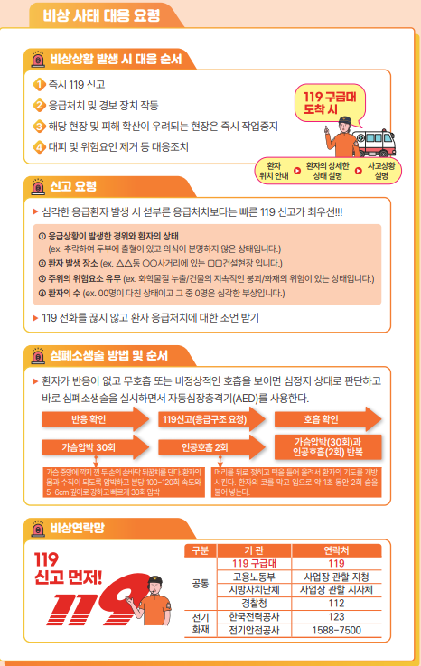
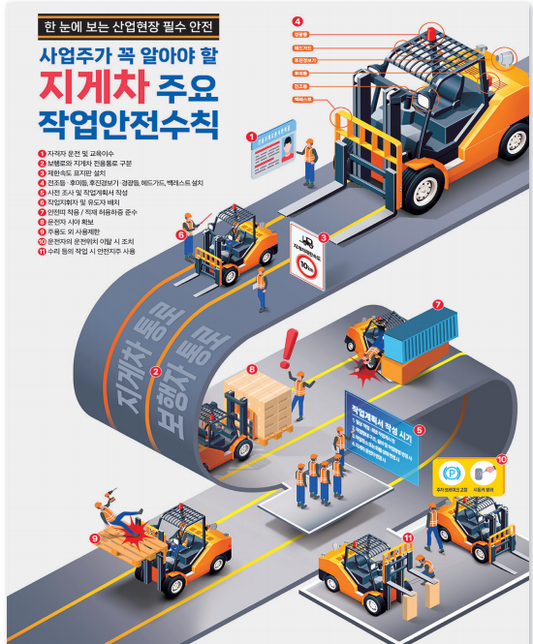
반드시 알아두고 실행에 옮겨야 할 사항

Slide 4
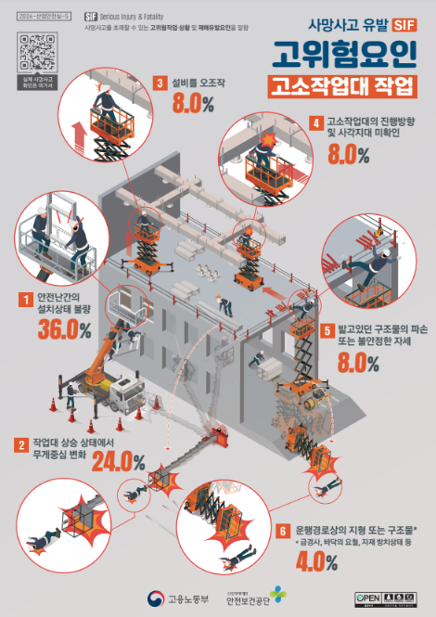
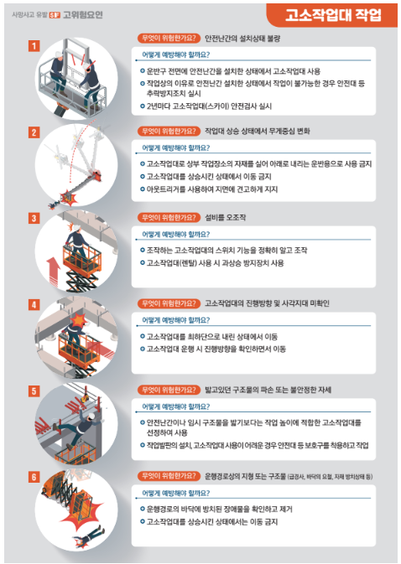
반드시 알아두고 실행에 옮겨야 할 사항

Slide 5
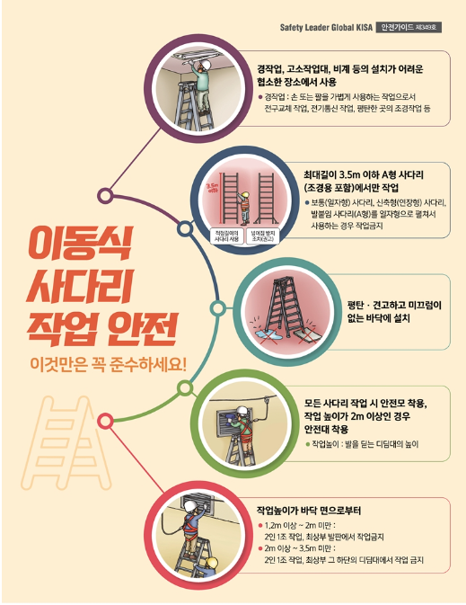
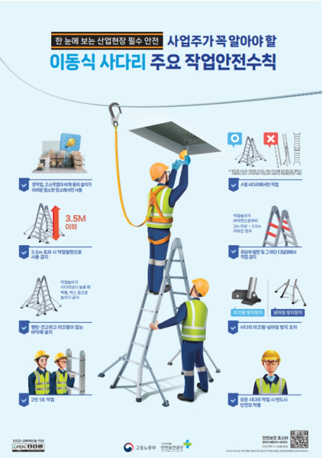
반드시 알아두고 실행에 옮겨야 할 사항

Slide 6
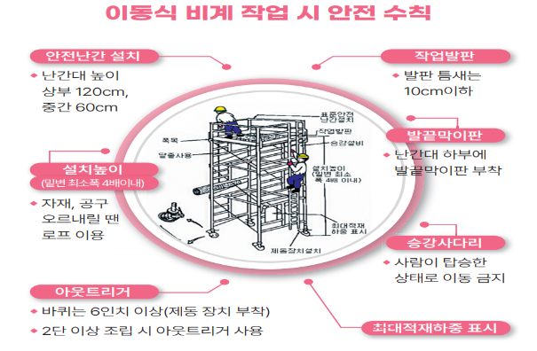
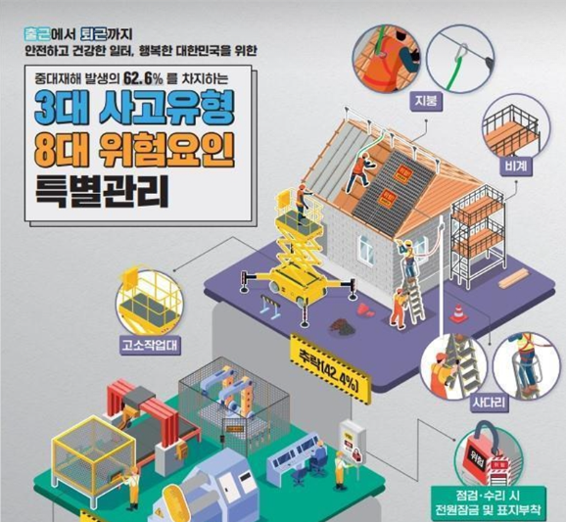
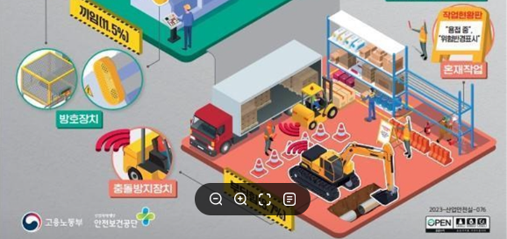
반드시 알아두고 실행에 옮겨야 할 사항

Slide 7
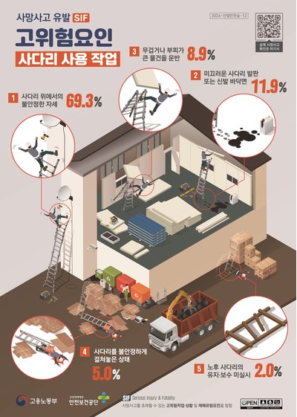
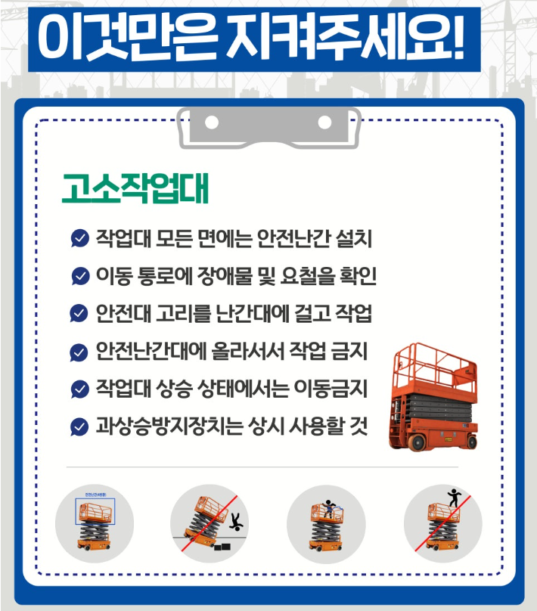
반드시 알아두고 실행에 옮겨야 할 사항

Slide 8
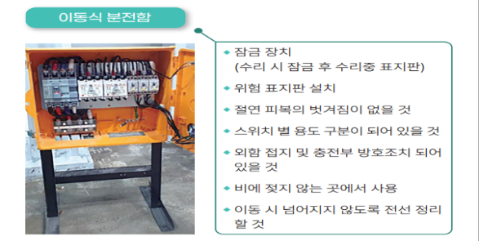
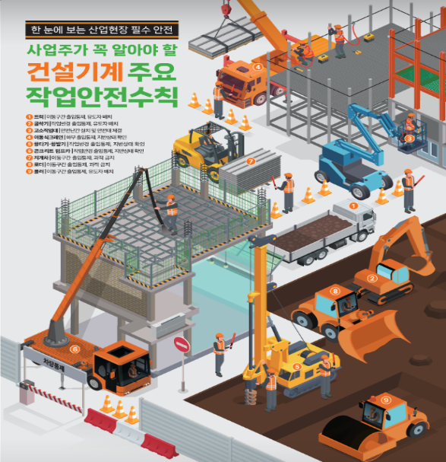
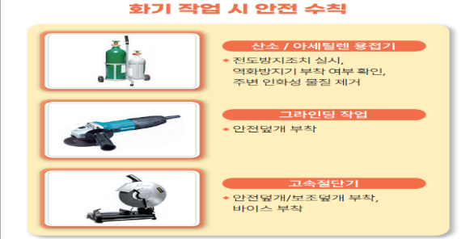
반드시 알아두고 실행에 옮겨야 할 사항

Slide 9
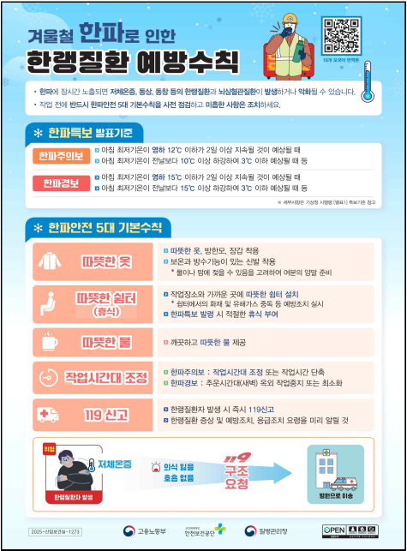
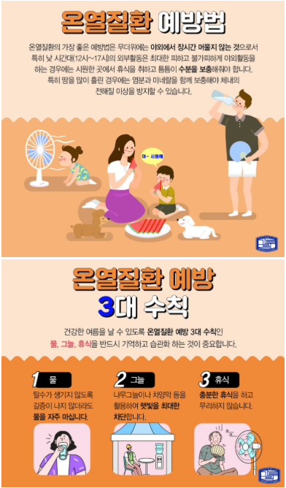
반드시 알아두고 실행에 옮겨야 할 사항

Slide 10
반드시 알아두고 실행에 옮겨야 할 사항
안전관리 이행준수 평가 제재 및 인센티브
NO | 구분 | 이행준수 | 평 가 |  |  |  |  |  | 제재내용 | 인센티브적용
1 | 작업위반 | 1. 고소 및 단부 작업시 안전대 미체결 | 발생시 |  |  |  |  |  | ■ 1회 적발시 당일현장 퇴출 | * 부현전기 ERP/안전플랫폼 (출력제한 List관리)
 |  | 2. 음주 및 폭력 행위
 |  | 3. 화기작업 불티 비산방지 미조치
 |  | 4. 안전시설물 임의 해체
 |  | 5. 공종 STOP 유발자
 |  | 6. 미 승인 임의작업
2 | 안전사고 | 1. 사고지연 보고 -> 안전,공무,소장 |  |  |  |  |  |  | ■ 1회 위반시 (현장영구 퇴출)
 |  | 2. 미 보고 및 퇴근 후 단독병원 진료
NO | 구분 | 이행준수 | 배점 | 평가 |  |  |  | 결과 | 비 고
 |  |  |  | 우수 | 보통 | 부족 | 문제
3 | 안전수칙 준수 (100점) | 1. 매일 TBM 참석 | 15 | 15 | 11 | 7 | 3 |  | ■ 안전 지시 불이행 삼진아웃제 . 1차지적시 (구두경고) . 2차경고시 (안전교육 2시간) . 3차경고시 (부현전기 영구퇴출) | ■ 50점이하[C] - 월초 근로계약 해지 - 재 교육실시 ■ 50점이상[B.A.S] - 현장 연속근로계약 ■ 70점이상[A,S] - 현장이동 등 연속적 근무 - 퇴직금 연계 - 일노임 상승반영
 |  | 2. 작업지시서 확인 | 15 | 15 | 11 | 7 | 3
 |  | 3. 개인보호구 착용 | 20 | 20 | 15 | 10 | 5
 |  | 4. 기본 공도구 관리 | 10 | 10 | 8 | 5 | 3
 |  | 5. 안전통로 이용/핸드폰 사용 보행, 이어폰 착용 작업 등 | 15 | 15 | 11 | 7 | 3
 |  | 6. 지정된 장소에서 흡연 | 5 | 5 | 4 | 3 | 1
 |  | 7. 작업 후 정리정돈 | 10 | 10 | 8 | 5 | 3
 |  | 8. 근태관리 등 | 10 | 10 | 8 | 5 | 3
4 | 가점(5점) | 포상, 우수제안, 우수 개선사례 등 |  |  |  |  |  |  | 각 건수당 2점(최대 5점)
 | 감점(10점) | 1,2항 미준수시 |  |  |  |  |  |  | 각 건수당 5점(최대 10점)
Toral |  |  | 100

Slide 11
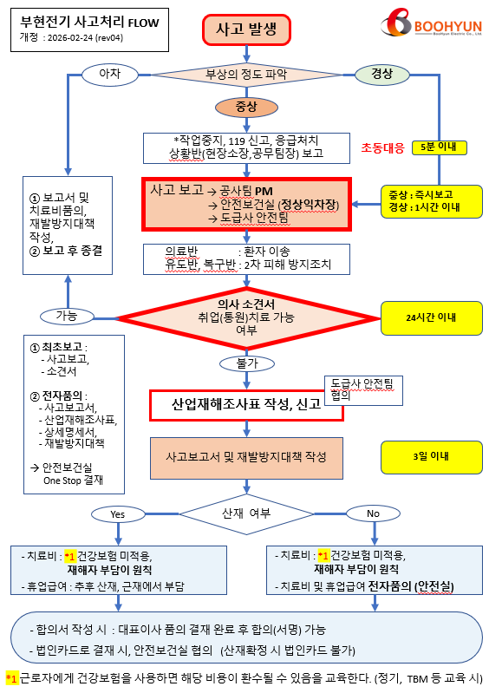
반드시 알아두고 실행에 옮겨야 할 사항
■ 사고처리 절차 프로세스
■ 사고처리 FLOW(현장 게시용)
대응 Flow | 보고 시기
부상 정도 확인(경상, 중상, 사망 등) 초동 대응 (5분이내) 응급처치 및 필요 시 119신고 | 중상 : 발생 즉시 경상 : 1시간 이내
본사(공사팀, 안전보건실), 원청사 즉시 보고 - 안전보건실 : 정상익 차장, 엄재복 대리 사고 상황과 증거의 보존(현장 보존) | 1시간 이내
사고보고서 작성 - 재해자/목격자 진술, 현장사진 - 원인규명, 재발방지대책 수립 및 이행 - 소견서(진단서),영수증, 진료 내역서 - 위험성평가, 교육, 사고사례 전파 등 안전보건실 및 도급사검토 산업재해조사표 작성, 산재신청(30일 이내) | 3일 이내

Slide 12

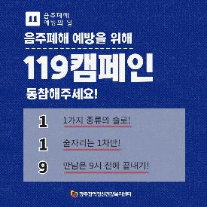
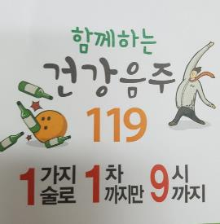
반드시 알아두고 실행에 옮겨야 할 사항
■ 119 음주문화 캠페인 시행
“1가지 술로, 1차에 한하여, 오후 9시까지”
운영 취지
"과음과 폭음으로 이어지는 잘못된 음주 습관이 개인과 회사에 미치는 부정적 영향을 인식하고
건전 음주문화 캠페인을 통해 개인의 건강Care와 각종 안전사고를 예방하고자 함.
세부 사항
" 음주 회식은 ‘1·1·9 운동’을 권장하고 3대 금지사항을 준수하도록 한다
3대 금지사항으로는 △음주강권 행위 금지(벌주, 원샷, 사발주 등) △음주운전 금지 △술잔 돌리기 않기 등이다.
현장 출입시 음주 및 숙취시 절대 작업 금지토록 함

Slide 13
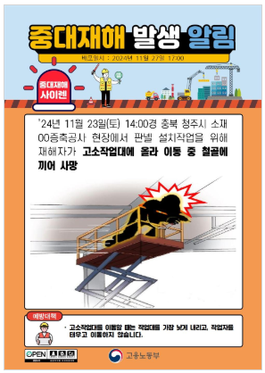
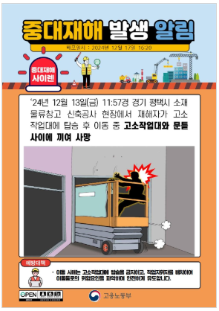
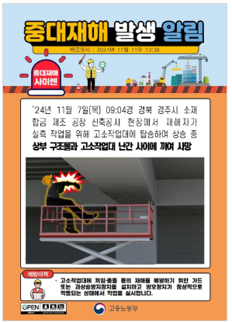
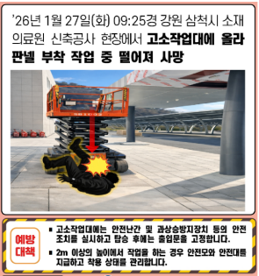
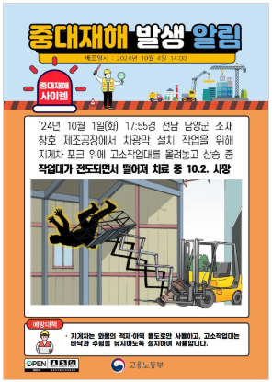
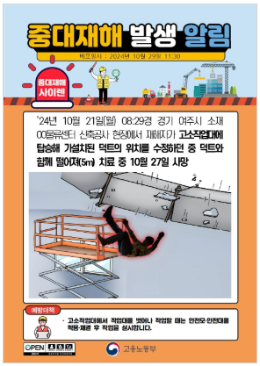
중대재해 사례
[고소작업대]협착,추락, 전도

Slide 14
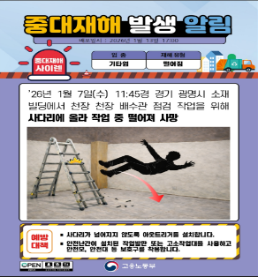
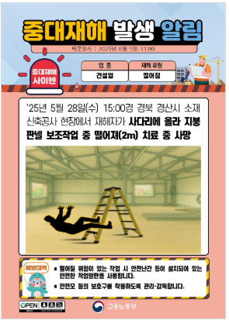
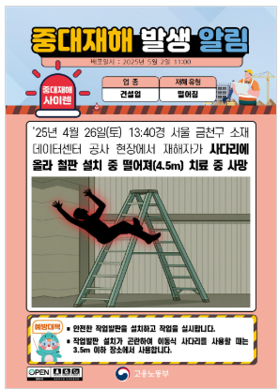
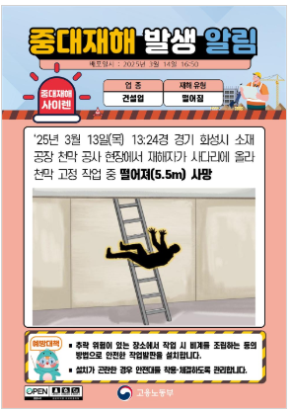
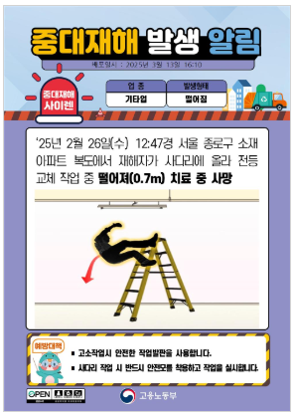
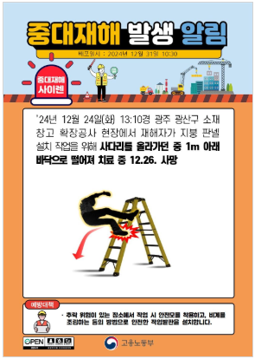
중대재해 사례
[사다리] 추락

Slide 15
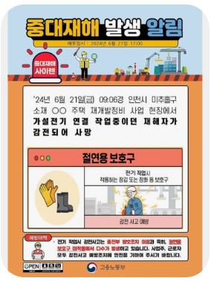
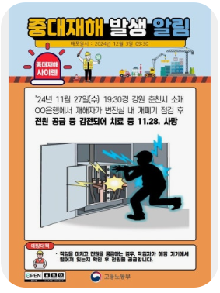
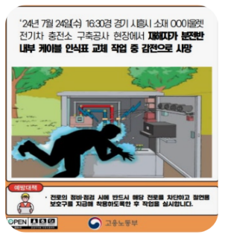
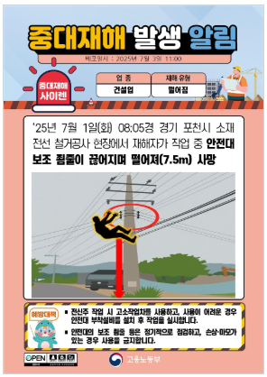
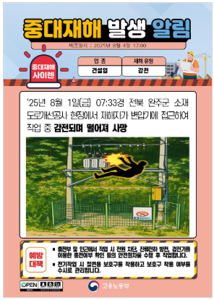
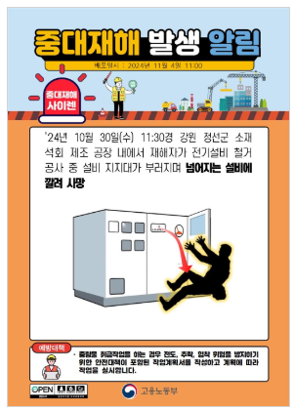
중대재해 사례
[전기] 감전,추락,협착

Slide 16
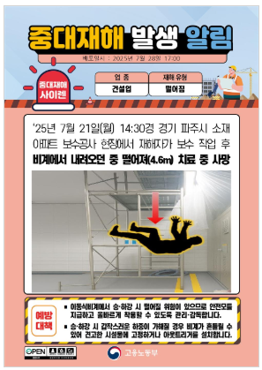
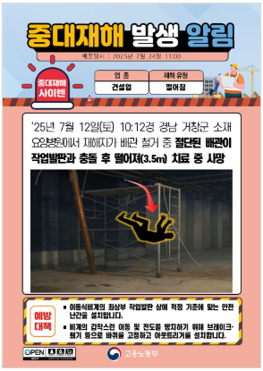
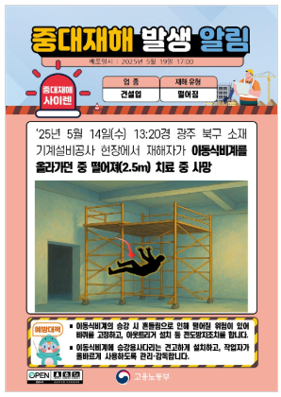
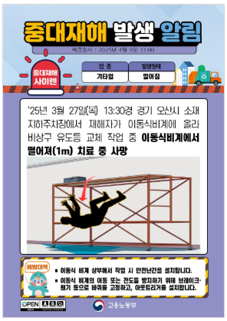
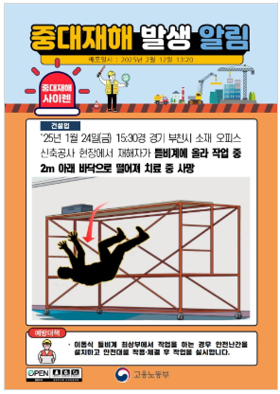
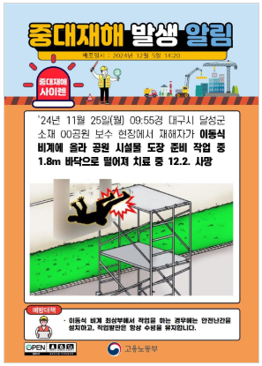
중대재해 사례
[이동식 비계] 추락

Slide 17
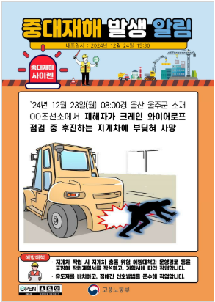
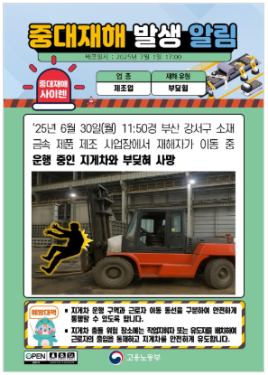
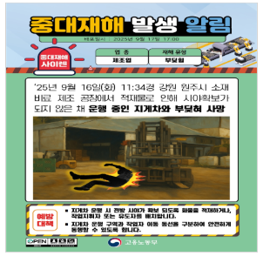
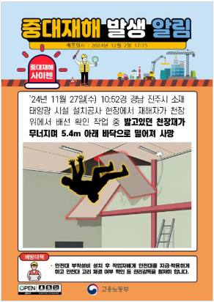
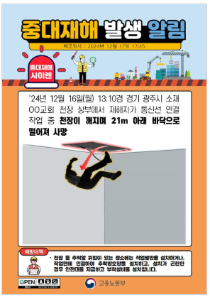
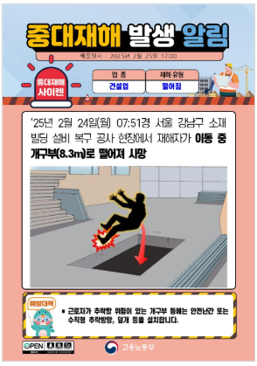
중대재해 사례
[지게차] 협착
[개구부] 추락

Slide 18
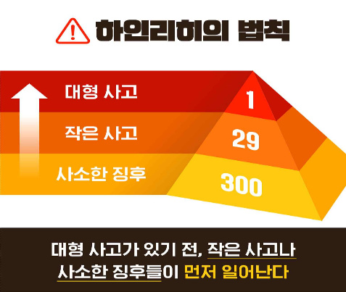
맺음말
가정적/
사회적
결함
개인적
결함
불안전
상태
/
행동
사
고
재
해
불안전
상태
/
행동
98%
(인위적인 사고)
가정적/
사회적
결함
개인적
결함
사
고
재
해
안전은 나부터 준수!!
안전은 선택이 아닌 필수!!.
안전하지 않으면 작업하지 않는다!!

